Slide 1
网络流算法
北京大学信息学院 郭炜
本讲义部分内容引自李晔晨叶天扬斯文俊等同学的讲义

Slide 2
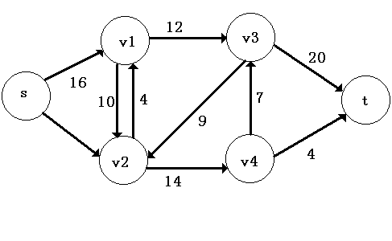
给定一个有向图G=(V,E)，把图中的边看作管道，每条边上有一个权值，表示该管道的流量上限。给定源点s和汇点t，现在假设在s处有一个水源，t处有一个蓄水池，问从s到t的最大水流量是多少

Slide 3
解决最大流的Ford-Fulkerson算法
基本思路很简单,每次用dfs从源到汇找一条可行路径， 然后把这条路塞满。这条路径上容量最小的那条边的容量，就是这次dfs所找到的流量。然后对于路径上的每条边，其容量要减去刚才找到的流量。
这样，每次dfs都可能增大流量，直到某次dfs找不到可行路径为止，最大流就求出来了
这个想法是否正确？

Slide 4
a
100
100
s
100
t
100
100
b
如果我们沿着s-a-b-t路线走 仅能得到一个100的流
a
实际上此图存在流量为200的流
100
100
s
100
t
100
100
b

Slide 5
问题出在过早地认为边a → b上流量不为0，因而“封锁”了流量继续增大的可能。
一个改进的思路：应能够修改已建立的流网络，使得 “不合理”的流量被删掉。
一种实现：对上次dfs时找到的流量路径上的边，添加一条“反向”边，反向边上的容量等于上次dfs时找到的该边上的流量，然后再利用“反向”的容量和其他边上剩余的容量寻找路径。

Slide 6
a
0
100
第一次dfs后:
s
0
t
100
0
b
第一次dfs后，添加反向边得到的新图：
a
100
100
s
100
t
100
100
b

Slide 7
这样我们第二次dfs搜索的时候就可以在新的网络里找到新的路径
这是一个取消流的操作 也可以看作是两条路径的合并
a
100
100
s
100
t
100
100
b

Slide 8
第二次dfs搜索又找到了一个流量为100的流，加上第一次搜索得到的流量为100的流，总流量上升到200
a
100
s
100
t
100
b

Slide 9
再对第二次dfs后的图添加反向边，变成：
a
100
100
s
100
t
100
100
b
在此图上再次进行dfs,已经找不到路径了，所以流量无法再增加，最大流就是200

Slide 10
残余网络 (Residual Network)
在一个网络流图上，找到一条源到汇的路径（即找到了一个流量）后，对路径上所有的边，其容量都减去此次找到的流量，对路径上所有的边，都添加一条反向边，其容量也等于此次找到的流量，这样得到的新图，就称为原图的“残余网络”

Slide 11
Ford-Fulkerson算法
求最大流的过程，就是不断找到一条源到汇的路径，然后构建残余网络，再在残余网络上寻找新的路径，使总流量增加，然后形成新的残余网络，再寻找新路径…..直到某个残余网络上找不到从源到汇的路径为止，最大流就算出来了。
每次寻找新流量并构造新残余网络的过程，就叫做寻找流量的“增广路径”，也叫“增广”

Slide 12
现在假设每条边的容量都是整数
这个算法每次都能将流至少增加1
由于整个网络的流量最多不超过 图中所有的边的容量和C，从而算法会结束
现在来看复杂度
找增广路径的算法可以用dfs， 复杂度为边数m+顶点数n
Dfs 最多运行C次
所以时间复杂度为C*(m+n) =C* n^2

Slide 13
这个算法实现很简单
但是注意到在图中C可能很大很大
比如说下面这张图
a
100
100
s
1
t
100
100
b
如果运气不好 这种图会让你的程序执行200次dfs
虽然实际上最少只要2次我们就能得到最大流

Slide 14
如何避免上述的情况发生？
在每次增广的时候，选择从源到汇的具有最少边数的增广路径,即不是通过dfs寻找增广路径，而是通过bfs寻找增广路径。
这就是Edmonds-Karp 最短增广路算法
已经证明这种算法的复杂度上限为nm^2

Slide 15
Poj 1273 Drainage Ditches
赤裸裸的网络流题目。给定点数，边数，每条边的容量，以及源点，汇点，求最大流。
Sample Input
5 4
1 2 40
1 4 20
2 4 20
2 3 30
3 4 10
Sample Output
50

Slide 16
Dinic 快速网络流算法
前面的网络流算法，每进行一次增广，都要做一遍BFS，十分浪费。能否少做几次BFS?
这就是Dinic算法要解决的问题

Slide 17
Dinic 算法
Edmonds-Karp的提高余地：需要多次从s到t调用BFS，可以设法减少调用次数。
亦即：使用一种代价较小的高效增广方法。
考虑：在一次增广的过程中，寻找多条增广路径。
DFS

Slide 18
Dinic 算法
先利用 BFS对残余网络分层
一个节点的“层”数，就是源点到它最少要经过的边数。

Slide 19
Dinic 算法
利用 BFS对残余网络分层，分完层后，利用DFS从前一层向后一层反复寻找增广路。
一个节点的“层”数，就是源点到它最少要经过的边数。

Slide 20
Dinic 算法
分完层后，从源点开始，用DFS从前一层向后一层反复寻找增广路(即要求DFS的每一步都必须要走到下一层的节点）。
因此，前面在分层时，只要进行到汇点的层次数被算出即可停止，因为按照该DFS的规则，和汇点同层或更下一层的节点，是不可能走到汇点的。
DFS过程中，要是碰到了汇点，则说明找到了一条增广路径。此时要增加总流量的值，消减路径上各边的容量，并添加反向边，即所谓的进行增广。

Slide 21
DFS找到一条增广路径后，并不立即结束，而是回溯后继续DFS寻找下一个增广路径。
回溯到哪个节点呢？
回溯到的节点u满足以下条件：
1) DFS搜索树的树边(u,v)上的容量已经变成0。即刚刚找到的增广路径上所增加的流量，等于(u,v)本次增广前的容量。(DFS的过程中，是从u走到更下层的v的)
2)u是满足条件 1)的最上层的节点

Slide 22
如果回溯到源点而且无法继续往下走了，DFS结束。
因此，一次DFS过程中，可以找到多条增广路径。
DFS结束后，对残余网络再次进行分层，然后再进行DFS
当残余网络的分层操作无法算出汇点的层次（即BFS到达不了汇点）时，算法结束，最大流求出。
一般用栈实现DFS,这样就能从栈中提取出增广路径。

Slide 23
POJ 3436 ACM Computer Factory
􁥥􃏙􄠖􃻭􃻯􃻹
电脑公司生产电脑有N个机器，每个机器单位时间产量为Qi。
电脑由P个部件组成，每个机器工作时只能把有某些部件的半成品电脑(或什么都没有的空电脑）变成有另一些部件的半成品电脑或完整电脑(也可能移除某些部件）。求电脑公司的单位时间最大产量，以及哪些机器有协作关系，即一台机器把它的产品交给另一台机器加工。

Slide 24
POJ 3436 ACM Computer Factory
Sample input
3 4
15 0 0 0 0 1 0
10 0 0 0 0 1 1
30 0 1 2 1 1 1
3 0 2 1 1 1 1
Sample output
25 2
1 3 15
2 3 10

Slide 25
建模分析：
每个工厂有三个动作：
1)接收原材料
2)生产
3)将其产出的半成品给其他机器，或产出成品。
这三个过程都对应不同的流量。

Slide 26
网络流模型：
1) 添加一个原点S,S提供最初的原料 00000...
2) 添加一个汇点T, T接受最终的产品 11111....
3) 将每个机器拆成两个点: 编号为i的接收节点，和编号为i+n的产出节点（n是机器数目），前者用于接收原料，后者用于提供加工后的半成品或成品。这两个点之间要连一条边，容量为单位时间产量Qi
4) S 连边到所有接收 "0000..." 或 "若干个0及若干个2" 的机器，容量为无穷大
5) 产出节点连边到能接受其产品的接收节点，容量无穷大
6) 能产出成品的节点，连边到T，容量无穷大。
7) 求S到T的最大流

Slide 27
poj 2112 Optimal Milking
有K台挤奶机器和C头牛(统称为物体），每台挤奶机器只能容纳M头牛进行挤奶。现在给出dis[K + C][K + C]的矩阵，dis[i][j]若不为0则表示第i个物体到第j个物体之间有路，dis[i][j]就是该路的长度。（1 <= K <= 30,1 <= C <= 200）
现在问你怎么安排这C头牛到K台机器挤奶，使得需要走最长路程到挤奶机器的奶牛所走的路程最少，求出这个最小值。

Slide 28
Sample Input
2 3 2
0 3 2 1 1
3 0 3 2 0
2 3 0 1 0
1 2 1 0 2
1 0 0 2 0
Sample Output
2

Slide 29
利用Floyd算法求出每个奶牛到每个挤奶机的最短距离。
则题目变为：
已知C头奶牛到K个挤奶机的距离，每个挤奶机只能有M个奶牛，每个奶牛只能去一台挤奶机，求这些奶牛到其要去的挤奶机距离的最大值的最小值。

Slide 30
网络流模型：
每个奶牛最终都只能到达一个挤奶器，每个挤奶器只能有M个奶牛，可把奶牛看做网络流中的流。
每个奶牛和挤奶器都是一个节点，添加一个源，连边到所有奶牛节点，这些边容量都是1。
添加一个汇点，每个挤奶器都连边到它。这些边的容量都是M。

Slide 31
网络流模型：
先假定一个最大距离的的最小值 maxdist, 在上述图中，如果奶牛节点i和挤奶器节点j之间的距离<= maxdist,则从i节点连一条边到j节点，表示奶牛i要到挤奶器j去挤奶。该边容量为1。该图上的最大流如果是C(奶牛数），那么就说明假设的 maxdist成立，则减小 maxdist再试
总之，要二分 maxdist, 对每个maxdist值，都重新构图，看其最大流是否是C，然后再决定减少或增加maxdist

Slide 32
Poj 1149 pigs
题目大意
Mirko养着一些猪 猪关在一些猪圈里面 猪圈是锁着的 他自己没有钥匙（汗）
只有要来买猪的顾客才有钥匙
顾客依次来 每个顾客会用他的钥匙打开一些猪圈 买走一些猪 然后锁上
在锁上之前 Mirko有机会重新分配这几个已打开猪圈的猪
现在给出一开始每个猪圈的猪数 每个顾客所有的钥匙和要买走的猪数 问Mirko最多能卖掉几头猪

Slide 33
数据规模
猪圈数n<=1000
顾客数m<=100
每个猪圈的猪数不超过1000
假设猪圈容量无限

Slide 34
样例
3 3
3 1 10
2 1 2 2
2 1 3 3
1 2 6
3个猪圈分别有3，1，10头猪
第一个顾客有1，2猪圈的钥匙要买2头
第二个顾客有1，3猪圈的钥匙要买3头
第三个顾客有2猪圈的钥匙要买6头
以下本题内容引自
http://imlazy.ycool.com/post.2059102.html

Slide 35
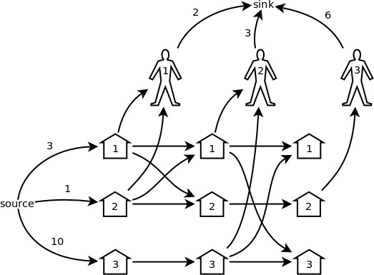
上面的样例可以构造出下面的模型, （图中凡是没有标数字的边，容量都是 +∞）：
三个顾客，就有三轮交易，每一轮分别都有 3 个猪圈和 1 个顾客的节点。

Slide 36
1） 三个顾客，就有三轮交易，每一轮分别都有 3 个猪圈和 1 个顾客的节点。
2） 从源点到第一轮的各个猪圈各有一条边，容量就是各个猪圈里的猪的初始数量。
3） 从各个顾客到汇点各有一条边，容量就是各个顾客能买的数量上限。
4）在某一轮中，从该顾客打开的所有猪圈都有一条边连向该顾客，容量都是 +∞。
5） 最后一轮除外，从每一轮的 i 号猪圈都有一条边连向下一轮的 i 号猪圈，容量都是 +∞，表示这一轮剩下的猪可以留到下一轮。
6） 最后一轮除外，从每一轮被打开的所有猪圈，到下一轮的同样这些猪圈，两两之间都要连一条边，表示它们之间可以任意流通。

Slide 37
这个网络模型的最大流量就是最多能卖出的数量。图中最多有 2 + N + M × N ≈ 100,000 个节点。 这个模型虽然很直观，但是节点数太多了，计算速度肯定会很慢。其实不用再想别的算法，就让我们继续上面的例子，用合并的方法来简化这个网络模型。 首先，最后一轮中没有打开的猪圈就可以从图中删掉了，也就是下面图中红色的部分，显然它们对整个网络的流量没有任何影响。

Slide 38
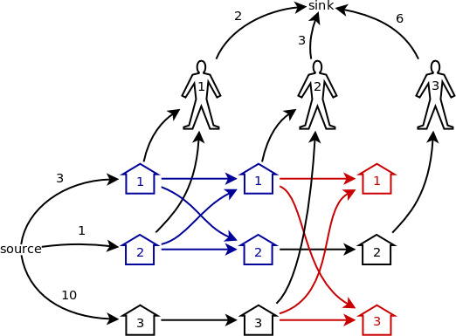
首先，最后一轮中没有打开的猪圈就可以从图中删掉了，也就是下面图中红色的部分，显然它们对整个网络的流量没有任何影响。

Slide 39
用以下3条规律合并节点： 规律 1. 如果几个节点的流量的来源完全相同，则可以把它们合并成一个。 规律 2. 如果几个节点的流量的去向完全相同，则可以把它们合并成一个。 规律 3. 如果从点 u 到点 v 有一条容量为 +∞ 的边，并且 u 是 v 的唯一流量来源，或者 v 是 u 的唯一流量去向，则可以把 u 和 v 合并成一个节点。

Slide 40
根据规律1，可以把蓝色部分右边的 1、 2 号节点合并成一个；根据规律2，可以把蓝色部分左边的 1、 2 号节点合并成一个；最后，根据规律3，可以把蓝色部分的左边和右边（已经分别合并成了一个节点）合并成一个节点。于是，会得到下页的图。也就是说，最后一轮除外，每一轮被打开的猪圈和下一轮的同样这些猪圈都可以被合并成一个点。

Slide 41
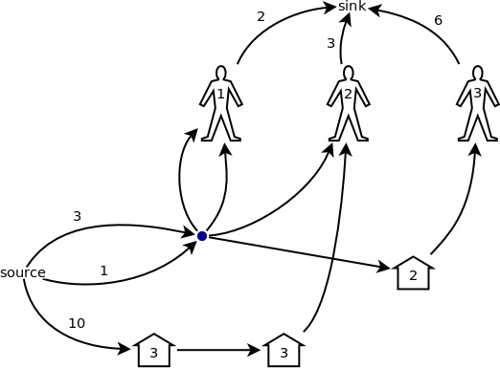
接着，根据规律3，此中的蓝色节点、2 号猪圈和 1 号顾客这三点可以合并成一个；两个 3 号猪圈和 2 号顾客也可以合并成一个点。当然，如果两点之间有多条同向的边，则这些边可以合并成一条，容量相加。最终，上例中的网络模型被简化成了下页图 的样子。

Slide 42
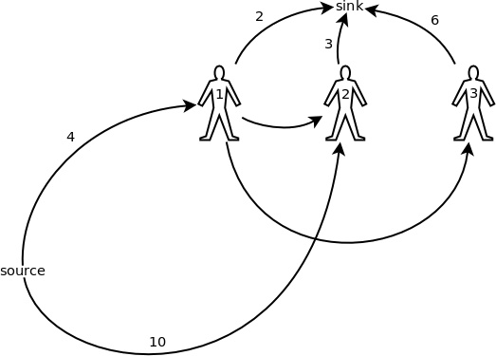

Slide 43
从上图 重新总结一下构造这个网络流模型的规则：
1)每个顾客分别用一个节点来表示。
2)对于每个猪圈的第一个顾客，从源点向他连一条边，容量就是该猪圈里的猪的初始数量。如果从源点到一名顾客有多条边，则可以把它们合并成一条，容量相加。
3)对于每个猪圈，假设有 n 个顾客打开过它，则对所有整数 i ∈ [1, n)，从该猪圈的第 i 个顾客向第 i + 1 个顾客连一条边，容量为 +∞。
4)从各个顾客到汇点各有一条边，容量是各个顾客能买的数量上限。

Slide 44
新的网络模型中最多只有 2 + N = 102 个节点，计算速度就可以相当快了。可以这样理解这个新的网络模型：对于某一个顾客，如果他打开了猪圈 h，则在他走后，他打开的所有猪圈里剩下的猪都有可能被换到 h 中，因而这些猪都有可能被 h 的下一个顾客买走。所以对于一个顾客打开的所有猪圈，从该顾客到各猪圈的下一个顾客，都要连一条容量为 +∞ 的边。
在面对网络流问题时，如果一时想不出很好的构图方法，不如先构造一个最直观的模型，然后再用合并节点和边的方法来简直化这个模型。经过简化以后，好的构图思路自然就会涌现出来了。这是解决网络流问题的一个好方法。

Slide 45
有流量上下界的网络最大流
如果流网络中每条边e对应两个数字B(e)和C(e),分别表示该边上的流量至少要是B(e)，最多C(e),那么，在这样的流网络上求最大流，就是有上下界的最大流问题。
这种网络不一定存在可行流，如：
a
０，１
２，３
s
t

Slide 46
有流量上下界的网络最大流
。
思路：将下界“分离”出去，使问题转换为下界为０的普通网络流问题。
2,6
3,4
3,7
s
1
２
t
将原弧(u,v)分离出一条必要弧：
４
１
４
s
1
２
t
３
２
３

Slide 47
由于必要弧的有一定要满流的限制，将必要弧“拉”出来集中考虑：
4
1
4
s
1
2
t
2
3
3

Slide 48
添加附加点x,y。想像一条不限上界的(x, y)，用必要弧将它们“串”起来，即对于有向必要弧(u, v)，添加(u, x)，(y, v)，容量为必要弧容量。这样就建立了一个等价的网络。
4
1
4
s
1
2
t
3
3
2
3
2
3
x
Y

Slide 49
去掉边（x,y)，添加由t到s的容量为正无穷大的边，使y和x分别成为新的源和新的汇。
+∞
1
4
4
s
1
2
t
3
3
2
3
2
3
x
Y

Slide 50
若此图上的最大流能够占满与Y相连的所有边的容量（自然也就会占满所有连到x的边的容量），那么原图上就存在满足上下界条件的可行流
+∞
1
4
4
s
1
2
t
3
3
2
3
2
3
x
Y

Slide 51
对原图上的满足上下界条件的可行流进行增广，直到找到最大流。增广的过程中，对于必要弧不能退流（添加反向边）。

Slide 52
解决此问题的步骤如下：
1: 定义数据结构
设cap(u,v) 代表从u到v的边的容量。
up(u,v) u到v的边的流量上界。
low(u,v) u到v的边流量下界。
st(u) 点u的所有出边的下界之和。
ed(u) 点u的所有入边的下界之和。
s 为源点，t 为汇点。
2：解决这个问题要引入一个附加网络，设原网络为G，附加网络为D，D包含G中的所有点
构造新网络的方法如下：
(1) 加入虚拟源点vs和虚拟汇点vt
(2) 若边(u,v) 属于 G 那么这条边也属于 D， cap(u,v) = up(u,v) - low(u,v)

Slide 53
(3) 对于G中的每一个点v， D 中加入边 (vs,v) ,cap(vs,v) = ed(v)
(4) 对于G中的每一个点v， D 中加入边 (v,vt), cap(v,vt) = st(v)
(5) 加入边(t,s), cap(t,s) = INF
(6) tflow 为所有边的下界的和
3：求vs到vt的最大流，若最大流不等于tflow， 则不存在可行流，此问题无解。若相等，转入步骤4.
4: 在D中去掉所有和vs，vt相连的边，注意，这里面去掉边应是双向的都去掉，因为我们在更新网络时
反向边的cap也会变化。去掉t到s的附加边，注意这也应该是双向的。其他的边不要改变，包括增广之后
引起变化的cap。
5：在这个去掉边之后的图中接着运行求s到t的最大流算法。这样我们就知道了每条边上的流值。
即我们知道现在图中每条边的流值，设为f(u,v), 那么我们要求的流值为flow(u,v)+low(u,v),接着流入到t的流的值也可以计算出来了。

Slide 54

最小费用最大流
以下内容引自http://web.nuist.edu.cn/courses/dlxxxt/ch5/5.7.3.htm
设有一个网络图G(V，E)，，V={s,a,b,c,…,s’}，E中的每条边(i,j)对应一个容量c(i,j)与输送单位流量所需费用a(i,j)。如有一个运输方案（可行流），流量为f(i,j)，则最小费用最大流问题就是这样一个求极值问题：
其中F为G的最大流的集合，即在最大流中寻找一个费用最小的最大流。

Slide 55
确定最小费最大流的过程实际上是一个多次迭代的过程。基本思想是：从零流为初始可行流开始，在每次迭代过程中对每条边赋予与c(i,j)（容量）、a(i,j)（单位流量运输费用）、f(i,j)（现有流的流量）有关的权数ω(i,j)，形成一个有向赋权图。再用求最短距离路径的方法确定由发点s至收点s’的费用最小的非饱和路，沿着该路增加流量，得到相应的新流。经过多次迭代，直至达到最大流为止。

Slide 56




构造权数的方法如下：
对任意边（i，j），根据现有的流f，该边上的流量可能增加，也可能减少。因此，每条边赋予向前费用权ω+（i，j）与向后费用权ω-（i，j）：

Slide 57




对于赋权后的有向图，如把权ω（i，j）看作长度，即可确定s到s’ 的费用最小的非饱和路，等价于从s到s’ 的最短路。确定了非饱和路后，就可确定该路的最大可增流量。因此需对每一条边确定一个向前可增流量△+（i，j）与向后可增流量△-（i，j）：

Slide 58




因此，确定最小费用最大流的具体算法如下：
(1)从零流开始，令f≡0。
(2)赋权

Slide 59
(3)确定一条从s到s’的最短路
R(s，s’)＝｛(s,i1)，(i1,i2)，…，(ik,s’)｝
若R(s，s’)的长度为＋∞，表明已得到最小费用最大流，则停止；否则转向(4)。
(4)确定沿着该路R(s，s’)的最大可增流量
α＝min｛△(s,i1),△(i1,i2),…，△(ik,s’)｝
其中根据边的取向决定取△＋或△－。

Slide 60


(5)生成新的流
若f(i,j)已为最小费用最大流，则停止；否则转向(2)。

Slide 61
POj 2396 Budget
题目大意：
给出一些矩阵的限制条件，包括各行各列的值的和，以及一些元素必须大于、小于或等于某个值，要求判断这样的矩阵是否存在，存在则输出任意满足条件的矩阵，否则输出IMPOSSIBLE。

Slide 62
解题思路：
设行数为r，列数为c，把矩阵中每个元素的大小看做是一个流，给每行，每列各建立一个节点。令源点s与每个行节点连接（容量的上下界均限制为该行的元素和），每个列节点与汇点t连接（容量的上下界均限制为该列的元素和），而每条从行节点流出到列节点的边的容量上下界则从输入条件中获得。那么，通过解一个上下界可行流，可得到本题的解。

Slide 63
POJ 2135
题目描述：
有n个景点，一个人要从1号景点走到n号景点，再从n号景点走到1号（回来的路不能重复，不一定走完所有景点，只要求从1到n即可），给你一些景点之间的路的长度（双向），问你最短需要走多少路才能回来？
解题报告：
最小费用就是路径长度的总和，最大流就是来回的两条路。
由于去和回来可以看成：2条从1到n的不同的路。所以转化成求从1到n的两条不同的路。

Slide 64
假设a b之间有长度为c的路。按照最小费用流建图：
ab之间费用为c，容量是1。
ba之间费用为-c，容量是0.
建立一个超级源点，连接1号景点，无费用，容量为2（表示可以有两条路）
同理，建立一个超级汇点，连接n号景点，无费用，容量为2.
这样，如果求的的最大流是2，就表示了有两条从1到n的不同的路。（因为中间的点边容量只是1，只能用一次）
这样求的的最小费用就是最短路径长度。

